Slide 1
网络爬虫的设计与实现
杨泽鑫
专业班级：软件1301班
指导老师：方昀、李楠

Slide 2
主要内容：
1、题目背景
2、选题意义
3、实现方法

Slide 3
题目背景
1、互联网时代
2、大数据时代
3、个性需求

Slide 4
选题意义
1、紧跟潮流
2、契合兴趣
3、开拓自己的知识面

Slide 5
实现方法
实现所选择的语言：Python
语言特点：内置类库强大、语法简洁适合爬虫的编写

Slide 6
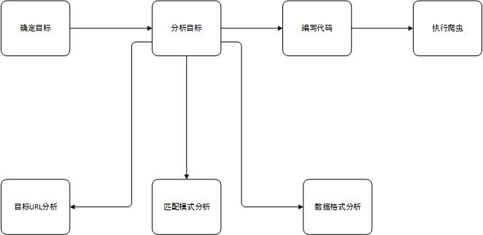
实现方法
设计步骤：

Slide 7
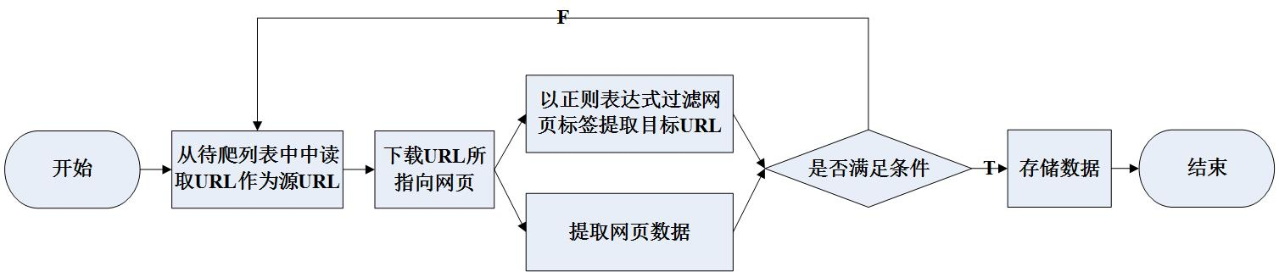
实现方法
基本的爬虫架构：百度百科的抓取

Slide 8
实现方法
动态网页的抓取：花瓣网图片的抓取

Slide 9
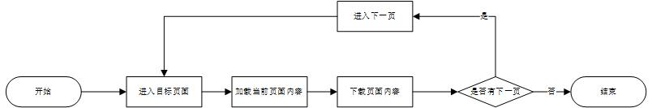
实现方法
动态网页的抓取：qq空间说说的抓取

Slide 10
程序运行截图
1、基本网络爬虫
2、动态抓取爬虫

Slide 11
基本网络爬虫
百度百科的抓取

Slide 12
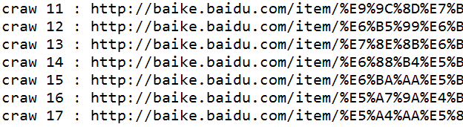
百度百科爬虫：
程序运行后控制台打印的结果:

Slide 13


百度百科爬虫：
从百科页面上抓取到的内容（部分）:

Slide 14
动态抓取爬虫
1、花瓣网图片爬虫
2、qq空间的说说爬取

Slide 15
花瓣网图片抓取
AJAX请求的获取

Slide 16
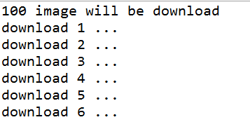
花瓣网
程序运行后控制台中打印的结果：

Slide 17
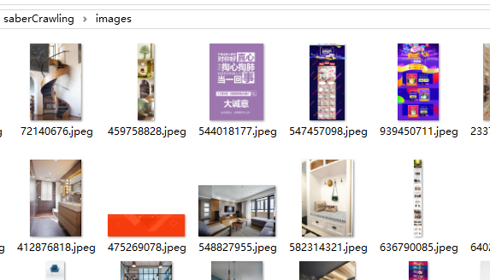
花瓣网：
程序运行后在相应的目录下保存着图片：

Slide 18
Qq空间说说抓取
selenium的使用

Slide 19
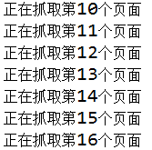
Qq空间说说抓取

Slide 20
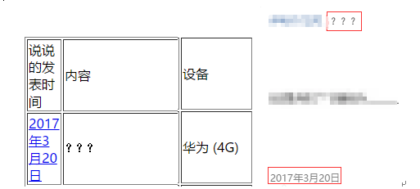
Qq空间说说抓取
程序运行后的结果与真实说说的对比

Slide 21
总结与展望

Slide 22
谢谢

